Slide 2
Om oss
Dedicare, ett framgångsrikt bemanningsföretag i vårdbranschen

Slide 3
Den allvarliga personalbristen är ett hot mot tillgänglighet och vårdkvalitet över hela landet
Vården
Vi tillför vården nödvändig personal för att operationer ska kunna utföras och vårdcentraler hållas öppna
Vi erbjuder människor i vården frihet och flexibilitet inom arbetslivet
Notes:
1. Den allvarliga personalbristen är ett hot mot tillgänglighet och vårdkvalitet över hela landet
2. Vi tillför vården nödvändig personal för att operationer ska kunna utföras och vårdcentraler hållas öppna
3. Vi erbjuder människor i vården frihet och flexibilitet inom arbetslivet

Slide 4
Affärsidé
Vårdbemanning
Dedicare Vårdbemanning ska genom att erbjuda bästa pris förse privata och offentliga företag och organisationer med den kompetens som, tillfälligt eller permanent, tillgodoser deras behov av kvalificerad vårdpersonal.

Slide 5
Våra tjänster
Vårdbemanning
Omsorg (avyttrat 2015)
Nurse (Sköterske och socionombemanning)
Doctor (Resursläkarbemanning)
Assistans (Brukarstyrd Personlig Assistans)
Pedagogik (Pedagoger till förskolor )
Sverige
21 landsting inklusive 4 regioner
Cirka 100 kommuner
Avtal med de största privata vårdgivarna samt andra vårdgivare
Norge
4 Helseregioner
Cirka 50 kommuner
Norge
Startades i november 2011
Huvudsaklig verksamhet är personlig assistans
Avyttrad till Humana april 2015

Slide 6
Våra kärnvärden och framgångsfaktorer i korthet
Engagerad
Dynamisk
Mänsklig
Pålitlig
Notes:
Mänsklig
Hos oss handlar allt om människor. Vi erbjuder tjänster som utförs av människor och för människor. Vårt arbete går ytterst ut på våra kunder ska få ett så bra omhändertagande som möjligt och ha bästa möjliga hälsa
Det innebär att vi bryr oss om kollegor, kunder och andra människor i vår omgivning. Det gör vi genom att lyssna, visa medkänsla, erkänna misstag och vara ärliga
Pålitlig
Hos oss handlar pålitlighet om att stå för det vi lovar. Vi lovar inte heller mer än vad vi kan hålla eller leverera. Vi finns för våra kunder dygnet runt och året runt! Det skapar trygghet
Det innebär att vi har kunskap och kompetens för vår uppgift. Vi arbetar aktivt med tydlighet och leverans i tid. Vi är organiserade och strukturerade så att vi kan leverera det vi utlovar
Engagemang
Hos oss handlar engagemang om att vi bryr oss mer och tar ansvar.
Det innebär att vi håller fokus på resultat och leverans. Det innebär också att ger det där ”lilla extra” av vår uppmärksamhet, omtanke eller vad som vid tillfället är viktigt. Detta både till våra kunder och kollegor
Dynamisk
Hos oss handlar det om att anpassa oss till våra kunders behov då alla människor är unika. Då vi lever i en snabbt föränderlig och rörlig värld handlar det också om att vi anpassar oss till nya förutsättningar
Det innebär att vi är lyhörda. Vi gör inte bara saker rätt utan även rätt saker dvs. vi är bra på att prioritera och dela ansvar. genom vår egen mångfald bland personalen har en bred förståelse och kunskap för andra. Vi lyssnar in och agerar professionellt utifrån individens behov

Slide 7
Vi bemannar vården på ett engagerat sätt
Styr din egen arbetstid
Bra lön och villkor
kollektivavtal, pension
Vi är pålitliga och mänskliga
Prova på nya arbetsplatser och arbetsuppgifter
Öka din kompetens och få mer variation
Notes:
Styr din egen arbetstid
Prova på nya arbetsplatser och arbetsuppgifter
Öka din kompetens och få mer variation
Du får en kontaktperson som känner dig
Du får bra lön och villkor
Vi bemannar vården på ett engagerat sätt
Vi är pålitliga och mänskliga
Vi lovar aldrig mer än vi kan hålla

Slide 8
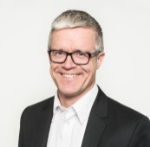
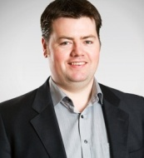
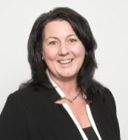
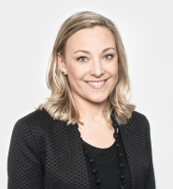
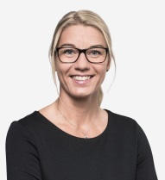
Koncernledning
Stig Engcrantz, VD/Koncernchef
Hos Dedicare sedan 2002
Tidigare erfarenhet inkluderar VD Poolia IT, Revisor PWC
Civilekonom, Uppsala Universitet
Petter Nyhagen, VD Dedicare Norge
Hos Dedicare sedan 2009
Tidigare erfarenhet inkluderar Kelly Services Norway AS
Legitimerad sjuksköterska
Malin Lindley-Nord, VD Nurse Sverige
Hos Dedicare sedan 2004
Tidigare erfarenhet inkluderar Konsultchef Poolia Vård
Legitimerad sjuksköterska
Jenny Pizzignacco, tf CFO
Hos Dedicare sedan 2016
Tidigare erfarenhet inkluderar avdelningschef på operations Nasdaq OMX, rekryteringskonsult Poolia
Civilekonom, Lunds Universitet
Styrelseledamot i Uniflex
Jenny Lundström, VD Doctor Sverige
Hos Dedicare sedan 2015
Tidigare erfarenhet inkluderar Säljchef eWork, Sälj- och Marknadsansvarig Compass Group.
Företagsekonomi, Management och Marknadsföring.

Slide 9
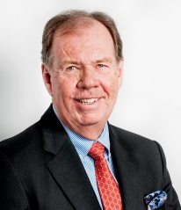
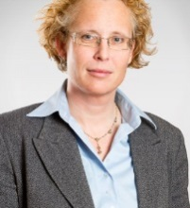
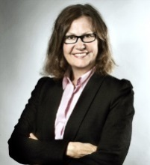
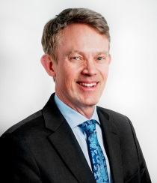
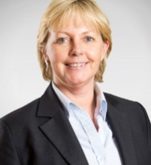
Styrelse, koncernstyrelse
Björn Örås
Anna Lefevre
Skjöldebrand
Anna-Stina
Nordmark Nilsson
Dag Sundström
Helena Thunander
Holmstedt
Övriga uppdrag/befattningar: Grundare av Poolia och Uniflex. Styrelseordförande (so), styrelseledamot (sl) och/eller verkställande direktör (vd) i Bro Hof Destilleri AB (sl/vd), Bro Hof Golf AB (so), Bro Hof Hotell & Konferens AB (sl/vd), Bro Hof Slott AB (sl/vd), Poolia AB, Scandinavian Masters AB (so), Uniflex AB (so) och Uniflex Sverige AB (so).
Övriga uppdrag/befattningar:
Verkställande direktör i Swedish Medtech Service Aktiebolag och ordförande i Eucomeds nätverk för nationella medtechföreningar i Europa. Styrelseledamot i Eucomeds styrelse, SIS AB, Swecare AB, Stiftelsen Swecare., ehälsomyndigheten samt Läkemedelsverkets insynsråd
Övriga uppdrag/befattningar:
Vice ordförande och ordförande revisionsutskottet Svenska Kraftnät, ledamot och ordförande revisionsutskottet Sveaskog AB och Sveaskog Förvaltnings AB, ledamot Softronic AB, Regina AB. Rådgivare till bl.a. Evli Bank Plc, styrelser, företagsledningar m.fl.
Övriga uppdrag/befattningar:
Styrelseledamot i Poolia AB (Publ), International Swedish School AB (Raoul Wallenbergskolan), Djurö Krog AB samt DS Holding AB
Övriga uppdrag/befattningar:
Ekonomidirektör för Försvarsmakten samt styrelseledamot i Stiftelsen Clara och Danderyds Sjukhus AB

Slide 10
Årsbokslut
Jan-dec 2015

Slide 11
Fokus under 2015
Tillväxt
Lönsamhet
Effektivitet

Slide 12
Ekonomi
Tillväxt
Dedicare har under 2015 vuxit med 15,1%
Omsättning 2015: 573,2 MSEK (498,1)
Lönsamhet
Vi har förbättrat vår lönsamhet
Rörelsemarginal (EBIT) 2015: 6,9% (6,3)
Effektivitet
Fortsatt fokus på att växa med bibehållen personalstyrka på innesidan
Fokus på förbättrade och med effektiva IT system och arbetsprocesser
Medarbetare
Antalet medarbetare 2015 är 479 (421)
* Samtliga ovanstående siffror exkluderar den avyttrade omsorgsverksamheten i Norge

Slide 13
Utdelningspolicy och finansiella mål
Utdelningspolicy
Finansiella mål
Utdelningen ska uppgå till minst 50 procent av nettoresultatet under en konjunkturcykel
Rörelsemarginalen ska över en konjunkturcykel vara minst 7 procent
Soliditeten ska vara minst 30 procent

Slide 14
Viktiga händelser under 2015
Avyttring av den norska omsorgsverksamheten i april 2015
Nytt ramavtal med HINAS i Norge med bättre marginaler och stark position för Dedicare tack vare höga kvalitetspoäng
Vårdbemanning Sverige växer med 34 % under 2015
Dedicare tar marknadsandelar på den svenska marknaden
Vårdbemanning Norge minskar med 11,4 % under 2015

Slide 15
Intäkter och rörelsemarginal för kvartal och R12

Slide 16
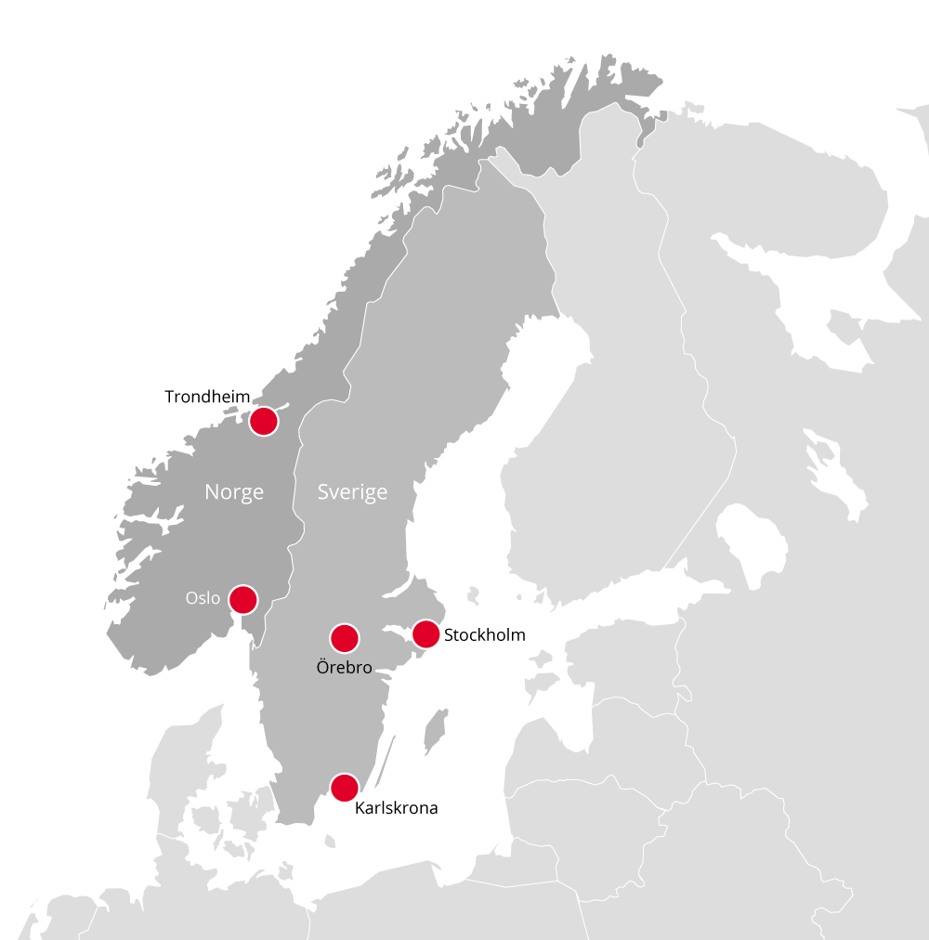
Geografisk närvaro
Dedicare har 6 st kontor, med huvudkontoret i Stockholm
Vårdbemanningssegmenten i Norge omsätter 2015 185,6 MSEK (209,4) och har under perioden minskat med 11,4%
Vårdbemanningssegmentet i Sverige omsätter 2015 387,6 MSEK (288,7) och har under perioden vuxit med 34,3%
Omsorg* omsätter 2015 15,1 (72,9)
*Omsorg Norge har avyttrades i april 2015
Göteborg

Slide 17
Omsättning och rörelseresultat per land
Intäkter och rörelseresultat (EBIT) per rörelsesegment, MSEK | Intäkter |  | Resultat före skatt |  | Marginal %
 | Jan–dec 2015 | Jan–dec 2014 | Jan–dec 2015 | Jan–dec 2014 | Jan–dec 2015 | Jan–dec 2014
Vårdbemanning | 573,2 | 498,1 | 39,4 | 31,3 | 6,9 | 6,5
Sverige | 387,6 | 288,7 | 28 | 22,0 | 7,2 | 7,6
Norge | 185,6 | 209,4 | 11,5 | 9,3 | 6,2 | 4,9
Omsorg | 15,1 | 72,9 | 1,8 | 6,3 | 11,9 | 8,6
Norge | 15,1 | 72,9 | 1,8 | 6,3 | 11,9 | 8,6
EBIT

Slide 18
Koncernens balansräkning i sammandrag
MSEK | 2015-12-31 | 2014-12-31
Tillgångar
Goodwill | 5,8 | 6,5
Övriga immateriella tillgångar | 1,5 | 0,9
Materiella anläggningstillgångar | 1,6 | 0,9
Uppskjutna skattefordringar | 0,4 | 0,1
Skattefordringar | - | 4,7
Kortfristiga fordringar | 97,4 | 85,3
Likvida medel | 83,1 | 61,2
Summa tillgångar | 189,8 | 159,6
Eget kapital och skulder
Eget kapital | 101,7 | 66,1
Uppskjutna skatteskulder | 4,3 | 2,3
Aktuell skatteskuld | 4,0 | 3,6
Kortfristiga skulder till kreditinstitut | - | -
Kortfristiga skulder | 79,8 | 87,6
Summa eget kapital och skulder | 189,8 | 159,6
Ställda säkerheter och eventualförpliktelser | 8,4 | 4,6

Slide 19
Koncernens nyckeltal
 | Jan–dec 2015 | Jan–dec 2014
Intäkter, MSEK | 573,2 | 498,1
Rörelsemarginal, % | 6,9 | 6,3
Vinstmarginal, % | 6,8 | 6,1
Avkastning sysselsatt kapital, % | 45,8 | 53,1
Avkastning på totalt kapital, % | 27,2 | 21,8
Avkastning på eget kapital, % | 34,9 | 53,8
Soliditet, % | 53,6 | 41,4
Resultat per aktie före utspädning, SEK | 3,33 | 2,60
Resultat per aktie efter utspädning, SEK | 3,31 | 2,60
Eget kapital per aktie, SEK | 11,31 | 7,42
Antalet årsanställda, genomsnitt | 479 | 421
Omsättning per anställd, tkr | 1197 | 1 183
Antal aktier genomsnitt | 8 967 952 | 8 917 706
Antal aktier genomsnitt efter utspädning | 9 018 325 | 8 917 706
Antal utestående aktier | 8 990 606 | 8 917 706

Slide 20
Kvartalsrapport
Jan-mars 2016

Slide 21
Viktiga händelser under 2016
Q1
Omsättning 135,2 MSEK (135,6), EBIT 7,2 % (7,3)
Intäkterna för perioden minskade med 0,3%
I Sverige ökade intäkterna genom att socionombemanningen växer
Nytt affärsområde i Sverige: Acapedia
Koncernens finansiella ställning är fortsatt stark
Vårdbemanning Norge minskar med 14%
Vårdbemanning Sverige växer med 5,7%

Slide 22
Intäkter och rörelsemarginal per kvartal 2009–2016
Resultat Q1 2016
Intäkter 135,2 (135,6)
Minskning med 0,3 %
Rörelsemarginal 7,2 % (7,3)
*) Rörelsemarginalen i Q1 2011 är exklusive noteringskostnader

Slide 23
Intäkter och rörelsemarginal för Q1 2008–2016
Resultat Q1
Intäkter 135,2 (135,6)
Minskning med 0,3 %
Rörelsemarginal 7,2 % (7,3)

Slide 24
Intäkter och rörelsemarginal för kvartal och R12

Slide 25
Omsättning per land
Intäkter och resultat före skatt per rörelsesegment, MSEK | Intäkter |  | Rörelseresultat
 | Jan–mars 2016 | Jan–mars 2015 | Jan–mars 2015 | Jan–mars 2015
Vårdbemanning | 135,2 | 135,6 | 9,8 | 9,9
Sverige | 99,4 | 94,1 | 8,0 | 8,1
Norge | 35,7 | 41,5 | 1,8 | 1,8
Summa kvarvarande verksamhet | 135,2 | 135,6 | 9,8 | 9,9
Avvecklad verksamhet
Omsorg Norge | - | 15,1 | - | 0,9
Summa avvecklad verksamhet | - | 15,1 | - | 0,9
Summa kvarvarande och avvecklad verksamhet | 135,2 | 150,7 | 9,8 | 10,8

Slide 26
Koncernens balansräkning i sammandrag
MSEK | 2016-03-31 | 2015-03-31 | 2015-12-31
Tillgångar
Goodwill | 6,0 | 6,6 | 5,8
Övriga immateriella tillgångar | 1,4 | 1,2 | 1,5
Materiella anläggningstillgångar | 1,6 | 0,8 | 1,6
Uppskjutna skattefordringar | 0,4 | 0,1 | 0,4
Kortfristiga fordringar | 98,9 | 93,6 | 97,4
Likvida medel | 87,6 | 59,7 | 83,1
Tillgångar avsedda för försäljning | - | 13,4 | -
Summa tillgångar | 195,9 | 175,4 | 189,8
Eget kapital och skulder
Eget kapital | 109,9 | 74,9 | 101,7
Uppskjutna skatteskulder | 4,3 | 2,3 | 4,3
Aktuell skatteskuld | 3,7 | 2,9 | 4,0
Kortfristiga skulder | 78,1 | 85,7 | 87,6
Skulder avsedda för försäljning | - | 9,6 | -
Summa eget kapital och skulder | 195,9 | 175,4 | 189,8
Ställda säkerheter och eventualförpliktelser | 8,4 | - | 8,4

Slide 27
Koncernens nyckeltal
 | Jan–mars 2016 | Jan–mars 2015
Intäkter, MSEK | 135,2 | 135,6
Rörelsemarginal, % | 7,2% | 7,3%
Vinstmarginal, % | 7,1% | 7,1%
Avkastning sysselsatt kapital, % | 9,2% | 13,8%
Avkastning på totalt kapital, % | 5,0% | 5,8%
Avkastning på eget kapital, % | 7,0% | 10,6%
Soliditet, % | 56,1% | 42,7%
Resultat per aktie från kvarvarande verksamhet, före och efter utspädning, SEK | 0,82 | 0,84
Eget kapital per aktie, SEK | 12,22 | 7,42
Antalet årsanställda, genomsnitt | 447 | 463
Omsättning per anställd, tkr | 302 | 293
Antal aktier genomsnitt | 8 990 606 | 8 917 706
Antal aktier genomsnitt efter utspädning | 9 020 009 | 8 938 142
Antal utestående aktier före och efter utspädning | 8 990 606 | 8 917 706

Slide 28
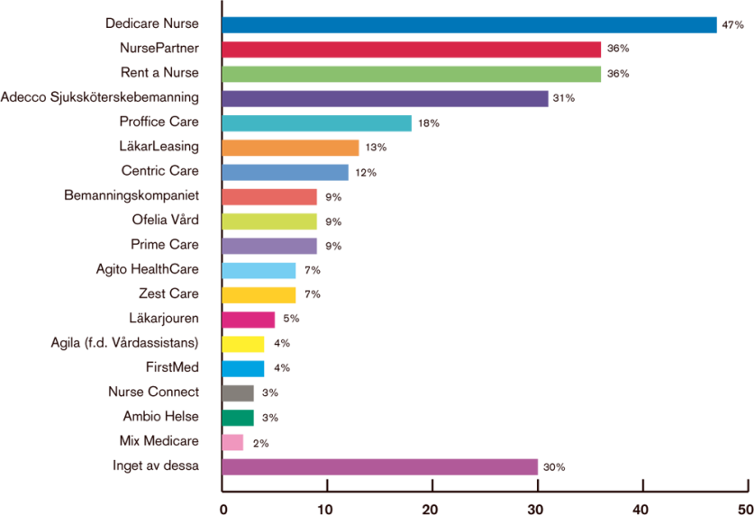
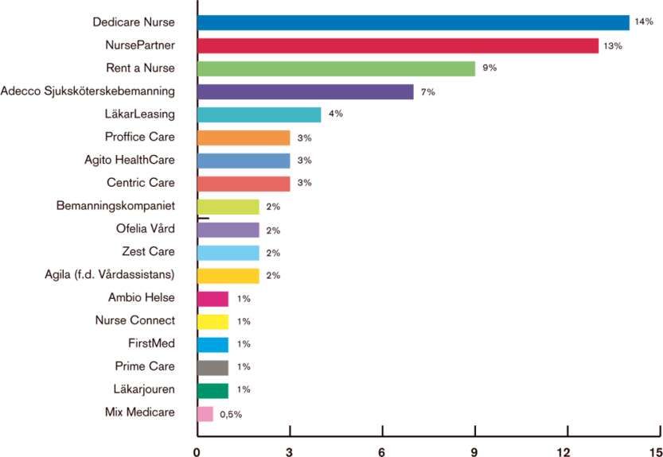
Sjuksköterskor rekommenderar Dedicare
Undersökning gjord av ”Framtidens karriär – sjuksköterska” visar:
Högst varumärkeskännedom av alla bemanningsföretag i Sverige - 47 % känner till Dedicare
Dedicare är det bolag som flest sköterskor skulle kunna tänka sig arbeta för
Dedicare är det bolag som flest sköterskor skulle rekommendera
Varumärkeskännedom
Vilket bemanningsföretag vill du arbeta för?

Slide 29
Planerade aktiviteter 2016
Växa verksamheten inom Socionom i Sverige
Maximera utfallet av vår konkurrenskraftiga position i nya HINAS avtalet i Norge
Maximera nyttan av vår popularitet bland sjuksköterskor genom att förbättra och effektivisera rekryteringsprocessen
Fortsätter förbättra IT system och processer
Aktivt utvärdera våra möjligheter att expandera på nya geografiska marknader

Slide 30
Sammanfattning
Dedicare
Lönsamt tillväxtbolag
Verksamt i Sverige och Norge
Underliggande marknadstillväxt
Vi bedömer att efterfrågan på våra tjänster kommer att fortsätta att vara stor under kommande år
Göteborg

